Slide 1
Introducción
Sistemas Operativos
¿Qué es un sistema operativo?
Funciones
Evolución de los sistemas operativos
Tipos de sistemas operativos
Recordando aspectos hardware
Arquitecturas
Llamadas al sistema
Notes:
Lo que está más claro, se lo estudian ellos por su cuenta. Los epígrafes puestos corresponden con los del capítulo del Tanenbaum.

Slide 2
Introducción
Es un programa que actúa como intermediario entre el usuario y el hardware de una computadora. Silberschatz.
Es una capa de software capaz de administrar todos los recursos y proporcionar a los programas de usuario una interfaz más sencilla para comunicarse con el hardware. Tanenbaum.
Una serie de programas, dispuestos ya sea en el software o en la memoria fija, que hacen al hardware utilizable. El hardware provee “poder computacional básico”. Los sistemas operativos ponen este poder convenientemente a disposición del usuario. Deitel & Deitel.
Una colección organizada de extensiones software del hardware, consistente en rutinas de control que hacen funcionar un computador y proporciona un entorno para la ejecución de los programas. Milenkovic.
Conjunto de programas que, ordenadamente relacionados entre sí, contribuyen a que el ordenador lleve a efecto correctamente el trabajo encomendado. Pérez Campanero.

Slide 3
Introducción
Ubicación
…
Procesador
de textos
Programa
de gestión
Navegador web
Aplicaciones
Compiladores
Intérprete de comandos
Editores
Programas del Sistema
Sistema Operativo
Lenguaje máquina
Drivers y Acceso a periféricos
Memoria
ULA
Registros
CPU
Microarquitectura
Hardware
Dispositivos Físicos

Slide 4
Introducción: Funciones del SO
Extender la máquina:
Presenta una máquina virtual, se encarga de presentar una interfaz para el usuario. Esta interfaz puede tomar diferentes formas: interfaz de línea de comandos (CLI, command-line interface), interfaz de proceso por lotes, en la que los comandos y las directivas para controlar dichos comandos se introducen en archivosy luego dichos archivos se ejecutan o lo que es muy común en la actualizad una interfaz gráfica de usuario (GUI, graphical user interface).
Crea abstracciones (archivos, procesos, memoria, etc.) ocultando las características del hardware como las interrupciones, administración de memoria, temporizadores y otras funciones de bajo nivel.

Slide 5
Introducción: Funciones del SO
Administrar hardware:
Gestor de recursos: CPU, memoria, dispositivos de almacenamiento secundario y periféricos de entrada y de salida.
Gestor de información o de archivos: Controla la creación, borrado, copiado y acceso de archivos de datos y de programas.
Administración de tareas: Administra la información sobre los programas y procesos que se están ejecutando en la computadora. Puede cambiar la prioridad entre procesos, terminarlos y comprobar el uso de estos en la CPU, así como finalizar programas.
Servicio de soporte: Los Servicios de Soporte de cada sistema operativo dependen de las implementaciones añadidas a este, y pueden consistir en inclusión de utilidades nuevas, actualización de versiones, mejoras de seguridad, controladores de nuevos periféricos, o corrección de errores de software.

Slide 6
Protección del hardware
Para que el SO funcione adecuadamente, hay que impedir que los programas de usuario puedan realizar libremente ciertas operaciones:
acceso a la memoria del S.O. y de otros programas
acceso directo a los dispositivos de E/S
utilizar la CPU todo el tiempo que quieran
El hardware proporciona diferentes niveles de privilegios, esto lo logra con un modo dual de operación o privilegios.
Aplicaciones
Modo usuario o no privilegiado
Sistema Operativo
Hardware
Modo protegido ó modo kernel ó
Modo supervisor ó sistema
ó privilegiado

Slide 7
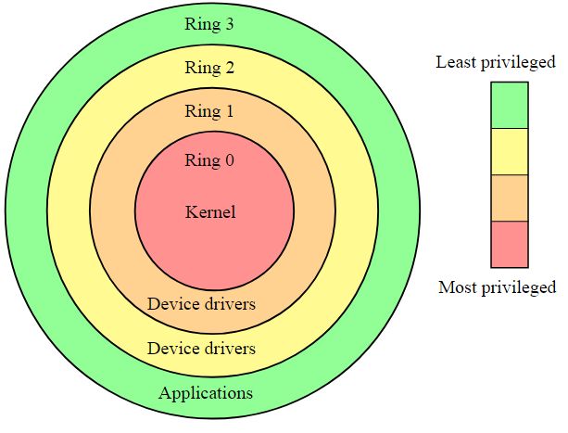
Protección – Modo dual
Modo usuario: ejecuta aplicaciones, repertorio limitado de registros y instrucciones, limitaciones en el direccionamiento de memoria-
Modo kernel: acceso total al hardware y están accesibles todas las instrucciones, registros y el acceso a memoria.
En los procesadores x86 hay 4 anillos jerárquicos de protección.
Anillo 0 (ring 0) es el nivel de privilegio más alto (modo kernel)
Anillos 1 y 2 (rings 1 y 2) se utilizan para los controladores de dispositivos.
Anillo 3 (ring 3) es el nivel de privilegio más bajo (modo usuario)
En Linux, Windows XP y anteriores solamente
se utilizan 2 anillos (el 0 para modo kernel
y el 3 para modo usuario, el 1 y 2 no se usan)

Slide 8
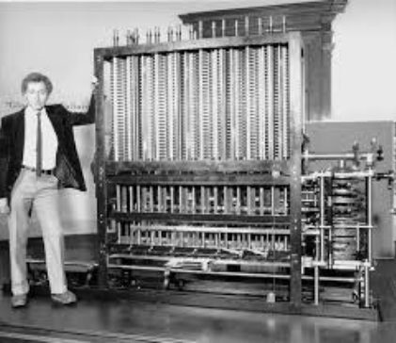
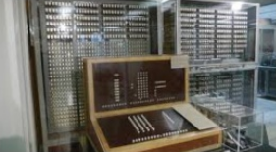
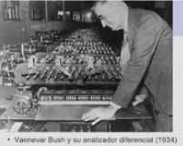
Evolución de los SO
Tanenbaum 1.2
Generación 0 (hasta década de los 40)
Los primeros sistemas computacionales no tenían sistemas operativos. Todas las instrucciones eran codificadas a mano y una de las principales dificultades era que el programador debía utilizar lenguaje máquina (binario).
Computadora Z3

Slide 9
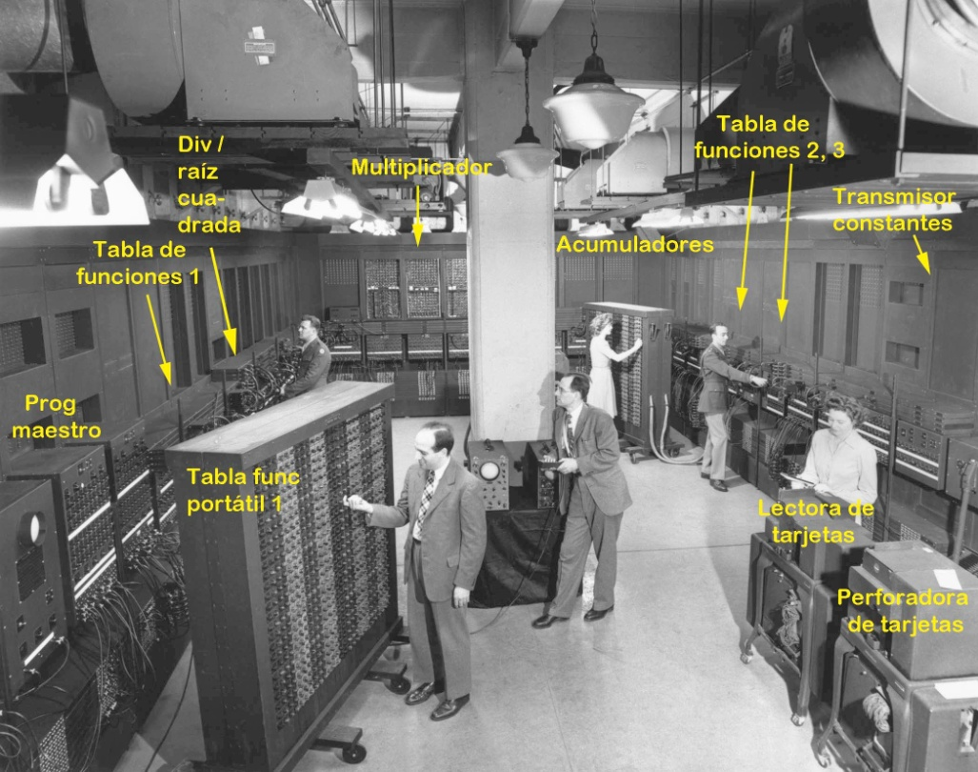
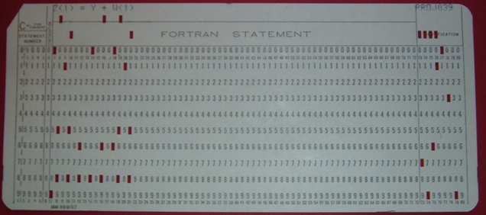
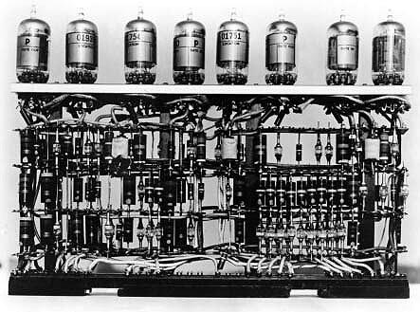
Evolución de los SO
Primera Generación (1945-1955) Tubos al vacío.
Las computadoras hacían operaciones aritméticas y cálculos trigonométricos simples. El procesamiento era en serie
Toda la programación se efectuaba en lenguaje de máquina puro (binario), a menudo se conectaban miles de cables a tableros de conexiones (plugboards) para controlar las funciones básicas de la máquina. No había sistemas operativos. A principio de los 50 se comenzaron a usar tarjetas perforadas.
Empleaban bulbos para procesar información. -Ingresaban los datos y programas en tarjetas perforadas. -Su almacenamiento era a base de un tambor que giraba rápidamente, sobre el cual un dispositivo de lectura/escritura colocaba marcas magnéticas. -Eran de gran tamaño y generaban más calor. -Algunos ejemplos de computadoras de esta generación son: La UNIVAC I La IBM 650 La ENIAC (1946) La EDVAC (1951)

Slide 10
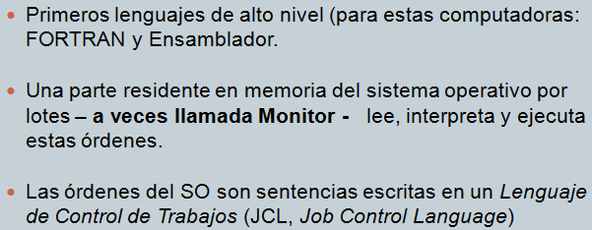
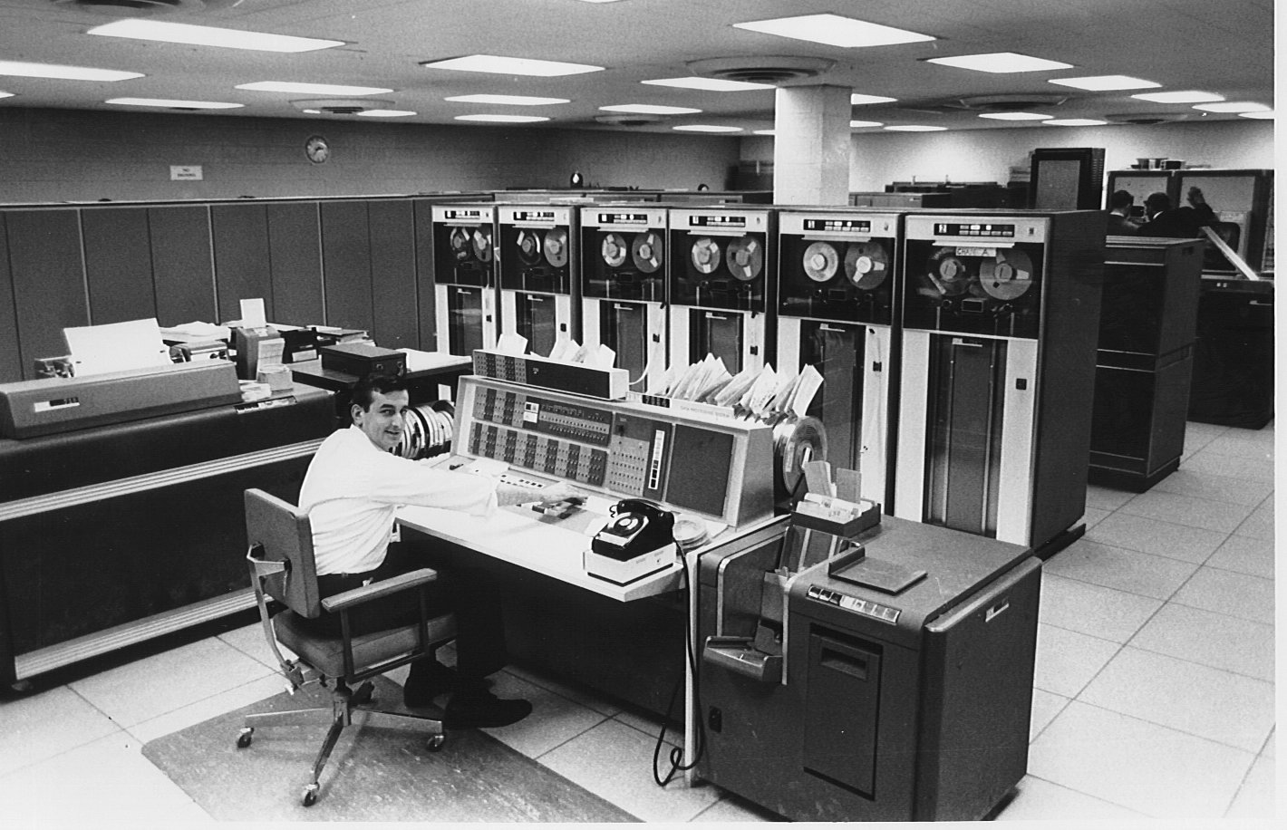
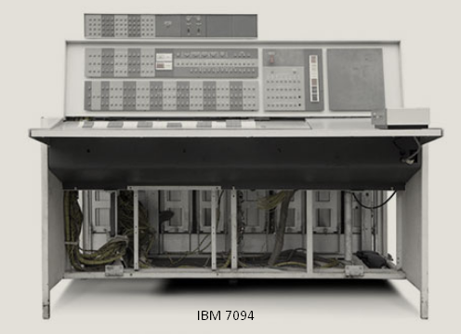
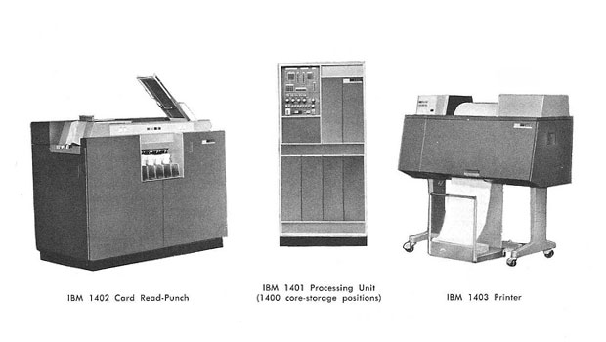
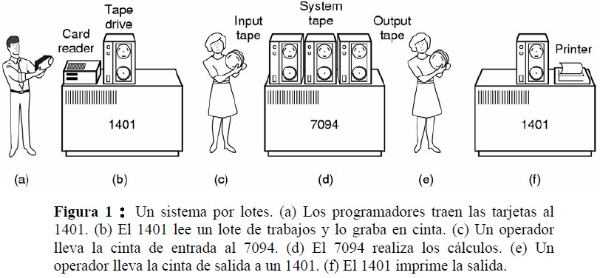
Evolución de los SO
Segunda Generación (1955-1965) transistores y sistemas de procesamiento por lotes.
Estas máquinas llamadas mainframes se alojaban en grandes habitaciones manejados por operadores profesionales. Gracias a los transistores se volvieron fiables para la venta a clientes comerciales.
El sistema por lotes fue implementado para reducir el alto costo.
Usaban transistores, lo que las hacían más rápidas.
-Utilizaban redes de núcleos magnéticos para almacenar información.
-Eran mas pequeñas y utilizaban menos ventilación.
-Durante este periodo se desarrollo el primer juego de ordenador "Spacewar".
-Algunos ejemplos de esta generación son:
La IBM 1401
La IBM 1620
La PDP-1 lanzada por DEC. Esta fue la primera maquina orientada al uso personal.
Los sistemas operativos típicos eran FMS (Fortran Monitor System) e IBSYS, el sistema operativo
de IBM para la 7094.

Slide 11
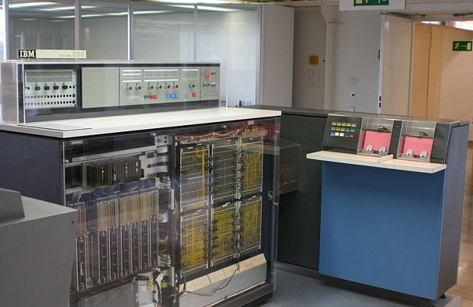
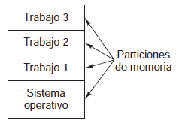
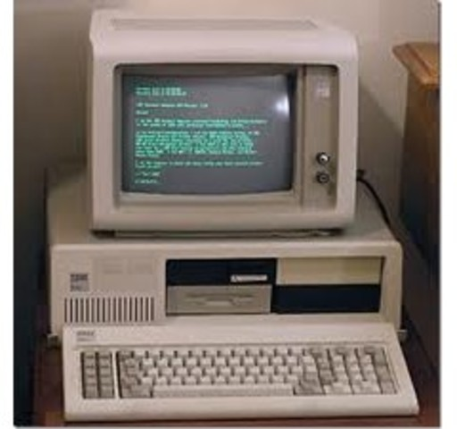
Evolución de los SO
Spool: los sistemas operativos de tercera generación fue la capacidad para leer trabajos en tarjetas y colocarlos en el disco tan pronto como se llevaban al cuarto de computadoras.
Así, cada vez que terminaba un trabajo en ejecución, el sistema operativo podía cargar un nuevo trabajo del disco en la partición que entonces estaba vacía y lo ejecutaba
Tercera Generación (1965-1980) circuitos integrados y multiprogramación
Ahora, las computadoras pueden cumplir dos funciones básicas: manejar cómputos tanto científicos como comerciales.
Surge la idea de familia de computadoras compatibles, y multiprogramación (divide la memoria en varias partes con distintos trabajos en cada una de la partes).
El spooling (Simultaneous Peripheral Operation On Line) y el sistema de tiempo compartido (timesharing) CTTS, MULTICS, UNIX. La CPU se asigna a cada usuario por un intervalo de tiempo muy corto (llamado quantum). El sistema cambia tan rápido de un usuario a otro que cada uno tiene la ilusión de que la máquina le pertenece exclusivamente.
-Incorporación de circuitos integrados (chips de silicio) LSI baja escala de integración (Large Scale Integration).
-Disminuyeron de tamaño al igual que sus costos.
-La familia de IBM 360 fue la transición a esta generación.
-Eran mas eficientes y rápidas.
-Surgieron también las micro-computadoras.
-La información se introducía por medio de tarjetas perforadas.
-A mediados de los años 60 INTEL logró integrar un solo procesador en un solo chip.
-Ahorraban mas energía.
IBM 360

Slide 12
Evolución de los SO
Spool: los sistemas operativos de tercera generación fue la capacidad para leer trabajos en tarjetas y colocarlos en el disco tan pronto como se llevaban al cuarto de computadoras.
Así, cada vez que terminaba un trabajo en ejecución, el sistema operativo podía cargar un nuevo trabajo del disco en la partición que entonces estaba vacía y lo ejecutaba
Multiprogramación: su ventaja es el aprovechamiento de los tiempos muertos. Es el punto central de los sistemas operativos modernos (derivados: Multiusuario, multitarea, multiacceso, multiprocesamiento, ....)
Tareas básicas de un SO Multiprogramado:
Ocultar a los usuarios los detalles del hardware y la ejecución de software.
Gestionar y administrar los recursos que necesiten los usuarios
Proporcionar facilidades de sincronización y comunicación entre los programas a ejecutar.
Reforzar las políticas de protección
Tiempo Compartido:
El tiempo del procesador se comparte entre diferentes usuarios.
En lugar de trabajos, estos sistemas hablan de sesiones (desde que un usuario se loguea hasta que sale)
Al dar comienzo a una sesión, el SO activa un SHELL, que es quien mantiene un diálogo entre el usuario y el SO. El shell lleva a cabo las demandas del usuario.
El una sesión cree que todos los recursos de esa computadora están asignados y disponibles para él (incluso estando activos otros usuarios y sesiones al mismo tiempo).
Objetivos:
Deberán ser interactivos
Deberán permitir el acceso de varios usuarios al mismo tiempo, permitiéndoles compartir el ordenador.
Será deseable que presente un corto tiempo de respuesta
-Incorporación de circuitos integrados (chips de silicio) LSI baja escala de integración (Large Scale Integration).
-Disminuyeron de tamaño al igual que sus costos.
-La familia de IBM 360 fue la transición a esta generación.
-Eran mas eficientes y rápidas.
-Surgieron también las micro-computadoras.
-La información se introducía por medio de tarjetas perforadas.
-A mediados de los años 60 INTEL logró integrar un solo procesador en un solo chip.
-Ahorraban mas energía.

Slide 13
Evolución de los SO
Cuarta Generación (1980-actualidad) computadoras personales
- Integración a gran escala de circuitos integrados. Bajo costo permitió que cada individuo pueda tener una computadora.
Se desarrollaron sistemas operativos:
- CP/M Control Program for Microcomputer para el Intel 8080 de 8 bits y luego DR lo rediseñó para todas las 8080, Z80 y otros
- Disk Operating System escrito por Tim Paterson
- MicroSoft Disk Operating System (DOS comprado por Microsoft)
- Graphical User Interface.
- Windows 3.x, 95, 98, NT, 2000, Me, XP, Vista
- Linux (Red Hat, Debian, Caldera, Fedora...)
- FreeDOS, derivado de UNIX. Una version modificada del mismo en Macintosh
La mayoría de estos sistemas en los primeros años eran monousuarios, generalmente multiprogramados y podian controlar una gran variedad de dispositivos de E/S (teclado, mouse, monitor,etc.). Eran muy interactivos
Comenzó el crecimiento de las redes de computadoras personales que ejecutan:
Sistemas operativos de Red
Sistemas operativos distribuidos

Slide 14
Sistemas Operativos en Red
Los usuarios están conscientes de la existencia de múltiples computadoras y pueden iniciar una sesión de máquinas remotas y copiar archivos de una máquina a otra. Cada máquina ejecuta su propio SO local y tiene su(s) propio(s) usuario(s) local(es). COMPARTEN RECURSOS. (Ejemplo: Windows Server, Linux versión server, Novell NetWare)
Sistemas Operativos Distribuidos:
Es un Sistema Operativo que corre en muchas máquinas a la vez, pero desde el punto de vista del usuario las ve como si fuera una sola. El SO se encarga de que no haga falta saber dónde están los datos. Él gestiona la red por debajo sinque sea necesarios conocer los IP o nombres de servidores. (Ejemplo: Google o Nexflix)
1. El Sistema en Red (NOS)
La clave: Independencia.
Cada PC tiene su dueño y su SO. Se conectan para compartir "cosas" (un archivo, una impresora).
Ejemplo: La red de la facultad. Se sabe que un archivo archivo está en "el servidor de la cátedra".
2. El Sistema Paralelo (Multiprocesador)
La clave: Velocidad y Memoria Compartida.
Muchos núcleos (como tu ejemplo del Pentium de 8 núcleos o el ESP32) trabajando sobre la misma memoria RAM.
Ejemplo: Tu propia computadora o el celular desde el que escribís.
3. El Sistema Distribuido (DOS)
La clave: Transparencia.
Muchas computadoras que trabajan juntas pero no comparten memoria. Se hablan por mensajes.
El truco: El usuario no sabe que hay muchas máquinas; piensa que es una sola gigante.
Ejemplo: Google o Netflix.

Slide 15
Para leer en la casa…..
Revisión del Hardware de Computadora
Tanembaum Sección 1.3
Procesadores
Memoria
Discos
Cintas
Dispositivos de E/S
Buses
Tipos de Sistemas Operativos
Tanembaum Sección 1.4
SO de mainframe
SO de servidores
SO de multiprocesadores
SO de computadoras personales
SO de computadoras de bolsillo
SO operativos integrados
SO de nodos sensores
SO en tiempo real
SO de tarjetas inteligentes

Slide 16
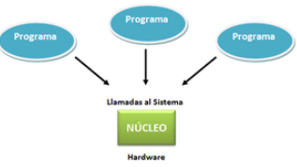
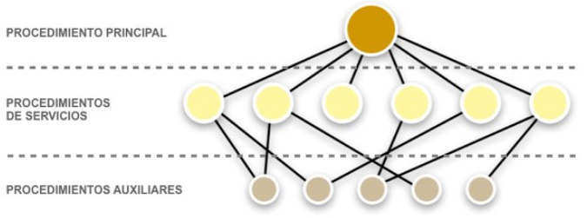
Arquitectura de los SO
Tanenbaum 1.7
Arquitectura monolítica
Todo el sistema operativo se ejecuta como un solo programa en modo kernel y se escribe como una colección de procedimientos, enlazados entre sí en un solo programa binario ejecutable extenso donde los procedimientos pueden comunicarse sin restricción.
Algunos SO: MS-DOS, UNIX, MacOS, Windows 9x, Linux etc.
Modo usuario
Para cada llamada al sistema hay un procedimiento de servicio que se encarga de la llamada y la ejecuta. Los procedimientos utilitarios hacen cosas que necesitan varios procedimientos de servicio, como obtener datos de los programas de usuario.
Modo protegido

Slide 17
Arquitectura de los SO
Tanenbaum 1.7
Arquitectura monolítica
Linux es un Kernel Monolítico Modular. Es monolítico porque todos sus servicios corren en el espacio del núcleo para maximizar el rendimiento, pero es modular porque permite cargar y descargar controladores dinámicamente sin reiniciar el sistema.
Ventaja de la arquitectura monolítica:
Comunicación rápida entre módulos mediante llamadas a procedimientos
Barato en tiempo, interfaz limpia y homogénea.
Desventajas:
Si el sistema crece:
Difícil de entender..
Difícil de modificar.
Difícil de mantener.
Baja confiabilidad:
No existe aislación entre los componentes

Slide 18
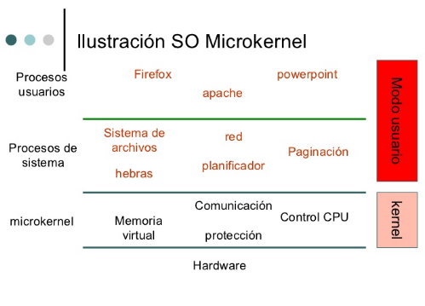
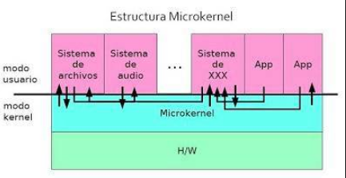
Arquitectura de los SO
Arquitectura microkernel (AIX, BeOS, Mach, Minix, Symbian, L4, K42 etc.)
La intención es lograr una alta confiabilidad al dividir el sistema operativo en módulos pequeños y bien definidos, sólo uno de los cuales (el microkernel) se ejecuta en modo kernel y el resto se ejecuta como procesos de usuario ordinarios. Las funciones centrales son manejadas por el kernel y la interfaz del usuario es manejada por el entorno (shell). El microkernel se encargado de todo el código de un sistema y de planificar los hilos con la finalidad de tener multitareas.
es un tipo de núcleo de un sistema operativo que provee un conjunto de primitivas o llamadas mínimas al sistema para implementar servicios básicos como espacios de direcciones, comunicación entre procesos y planificación básica.
Todos los otros servicios (gestión de memoria, sistema de archivos, operaciones de E/S, etc.), que en general son provistos por el núcleo, se ejecutan como procesos servidores en espacio de usuario.

Slide 19
Arquitectura de los SO
Esta estructura tiene en particular que las funciones centrales son controladas por un núcleo que es llamado kernel quien interactúa directamente con el hardware y la interfaz del usuario es controlada por el llamado entorno shell.
El microkernel implementa servicios átomicos, a los que nos referimos como mecanismos. Estos mecanismos sirven como base fundamental para funcionalidades más complejas, llamadas políticas. La comunicación en el sistema es por medio de mensajes a diferencia del resto de sistemas operativos que trabajan por medio de llamadas a sistema.
La arquitectura de microkernel es complejo, sofisticado pero mas centrado en su que hacer para el SO, toda acción pasa por el microkernel, lo cual hace a un SO mas seguro que uno SO con arquitectura kernel monolítico, ya que si el que solicita hacer la acción no posee los permisos necesarios el microkernel no lo deja hacer nada.
Microkernel
Ventajas :
Portabilidad, si se aplica una adecuada implementación.
Concurrencia y colaboración entre procesos, dada por el diseño.
Flexibilidad en el patrón de diseño.
Minimiza lo que contiene el kernel
Confiabilidad, ya que organiza procesos indiferentes al S.O. como procesos de nivel usuario.
Seguridad, aísla los servicios del sistema ante el usuario.
Extensibilidad: se pueden agregar funciones en modo usuario.
Reduce la complejidad (Simplicidad) Descentralización de los fallos.
Desventajas:
Performance: bajo rendimiento, debido que la comunicación es a través de mensajes que no es eficiente como son las llamadas al sistema.
Bajo desempeño debido a las llamadas primitivas al sistema
Complejidad en la sincronización modular.

Slide 20
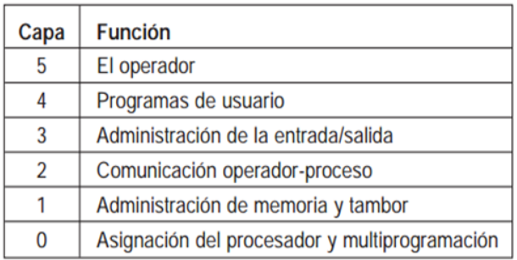
Arquitectura de los SO
Arquitectura de capas o Jerárquica
Es una organización lógica de qué módulo va en cada una, basada en el principio de jerarquía.
Una generalización del diseño de la gráfica es organizar el sistema operativo como una jerarquía de capas, cada una construida encima de la que tiene abajo. El primer sistema construido de esta forma fue el sistema THE, construido en Technische Hogeschool Eindhoven. Tenía 6 capas

Slide 21
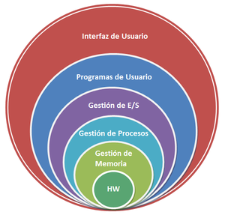
Descripción de capas (anillos)
¿La organización por capas es Microkernel o Monolítico?
Por la imagen sola, no es posible saberlo con total seguridad, porque las capas son un "plano lógico".
Lo más probable es que se use para explicar un sistema Monolítico organizado por capas. Históricamente, este esquema se enseñaba para mostrar cómo se estructura un núcleo robusto donde todo vive en el mismo espacio de memoria, pero bien ordenado.
Si fuera Microkernel: Los niveles 2, 3, 4 y 5 serían procesos independientes (servidores) que corren fuera del núcleo,
En este modelo de diseño por capas (niveles), la dependencia entre módulos sería:
La información (N5) depende de los dispositivos (N4), los cuales dependen de que existan procesos (N3), que a su vez necesitan memoria (N2) y un procesador que los ejecute (N1)
¿Qué significa cada nivel?
En esta arquitectura, las reglas son estrictas: el Nivel 2 no puede hablar directamente con el hardware sin pasar por el Nivel 1.
Nivel 1 (Gestión del procesador): Es la base de todo. Si este nivel falla, nada más funciona. Maneja el "latido" del CPU.
Nivel 2 (Gestión de memoria): Se apoya en el nivel 1 para decidir qué proceso tiene permiso de usar qué pedazo de RAM.
Nivel 3 (Gestión de procesos): Aquí es donde se crean y destruyen tareas. Nota que está "más arriba" que la memoria, porque para crear un proceso, primero necesitás que el nivel 2 te dé memoria.
Nivel 4 (Dispositivos): Maneja teclados, discos, pantallas.
Nivel 5 (Gestión de la Información): Es lo más cercano al usuario. Aquí es donde vos ves "archivos y carpetas" (el nombre lógico), ocultando toda la complejidad de los niveles inferiores.
En este modelo de diseño, la dependencia entre módulos sería:
La información (N5) depende de los dispositivos (N4), los cuales dependen de que existan procesos (N3), que a su vez necesitan memoria (N2) y un procesador que los ejecute (N1)
La capa n puede utilizar los servicios de la n-1. Cada capa ofrece una interfaz clara y bien definida a la capa superior y solamente utiliza los servicios que le ofrece la capa inferior.
Nivel 1 Gestión del procesador: es este nivel se encuentra el kernel o núcleo. Es la parte del sistema operativo encargada de la gestión de la CPU, comunicación y conmutación entre procesos, cambia de contexto entre procesos, controla las interrupciones y maneja condiciones de error.
Nivel 2 Gestión de memoria: este nivel es el encargado de repartir la memoria disponible entre los procesos.
Nivel 3 Gestión de procesos: Este nivel es el de la creación y destrucción de los procesos, intercambio de mensajes y detección y arranque de los mismos.
Nivel 4 Gestión de dispositivos: en este nivel se realiza la gestión de las entradas/salidas (E/S) en función de los dispositivos existentes.
Nivel 5 Gestión de la Información: el objetivo de este nivel es el de gestionar el espacio de nombre lógico, utilizados para simplificar el acceso a los recursos.

Slide 22
Arquitectura de los SO
Arquitectura de capas (anillos concéntricos)
Ventajas: La principal ventaja que ofrece este tipo de estructuras es la modularidad y la ocultación de la información. Una capa no necesita conocer cómo se ha implementado la capa sobre la que se construye, únicamente necesita conocer la interfaz que ofrece. Esto facilita enormemente la depuración y verificación del sistema, puesto que las capas se pueden ir construyendo y depurando por separado.
Desventajas: Estructura jerárquica es demasiado inflexible Sistemas reales tienen ciclos de uso. Sistema de archivos requiere de servicios de memoria virtual. Memoria virtual puede usar archivos para respaldos en discos. Bajo desempeño. Cada cruce entre niveles involucra una sobrecarga (overhead)

Slide 23
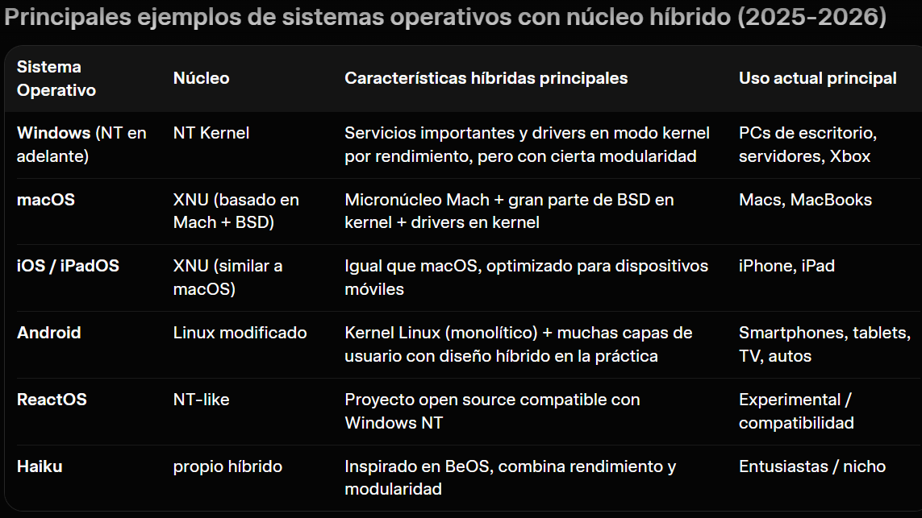
Arquitectura de los SO
Estructura por módulos o híbridos (o con núcleo hibrido)
Es una mezcla entre el diseño del Microkernel y el diseño Monolítico.
• Toma del Microkernel: La estructura modular. El sistema está dividido en piezas bien definidas (un módulo para memoria, otro para procesos, otro para archivos).
• Toma del Monolítico: El espacio de ejecución. En lugar de que esos módulos estén separados y se manden mensajes lentos, el Híbrido los mete a todos adentro del mismo "anillo de protección" (Ring 0).
Hoy en día (2026), casi todos los sistemas operativos de uso masivo que usamos a diario son híbridos en algún grado (Windows, macOS, iOS, Android). Los núcleos monolíticos puros (como Linux clásico tradicional) son la excepción. Los micronúcleos puros (Minix 3, QNX, seL4) son rarísimos en producción masiva.

Slide 24
Arquitectura de los SO
Estructura por módulos o híbridos
Muchos de los SO modernos implementan este enfoque (UNIX, Solaris, Windows 7, 8,10 y 11) .
Lo que lo caracteriza, es que el kernel se compone por módulos y cada uno de estos está separado de forma independiente, tal que si uno falla, no afecta a los otros ni al núcleo. El resto de las operaciones siguen sus funciones habituales.
Se parece bastante a la de capas, pero es mucho más flexible, ya que cualquier módulo puede llamar a otro. Son similares a micro kernel, excepto que incluyen algún código adicional en el espacio del kernel para aumentar el rendimiento.
https://es.qwe.wiki/wiki/Kernel_(operating_system)
http://ocw.innova.uned.es/ocwuniversia/Ing_tecnico_infor_sistemas/SO_II/contenidos_html/ims_import_1/tema2_05.htm

Slide 25
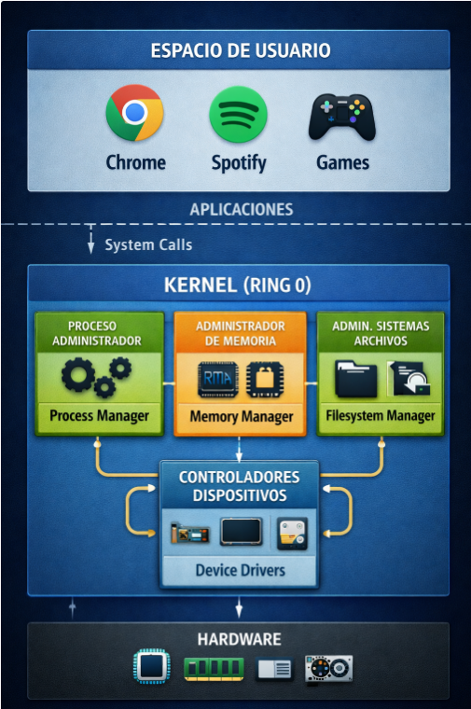
Arquitectura de los SO
Estructura por módulos o híbridos
Por ejemplo Windows es hibrido porque utiliza una estructura de microkernel para organizar sus servicios de forma modular, pero los ejecuta en el espacio del kernel (monolítico) para evitar la pérdida de rendimiento que genera el paso de mensajes entre capas.

Slide 26
¿Por qué son más flexibles?
Combinan lo mejor de dos mundos en el diseño:
Mantienen partes críticas (drivers de alto rendimiento, subsistemas de red, I/O rápido, etc.) dentro del kernel → para lograr velocidad similar a un monolítico.
Pero permiten que otras partes (algunos servicios, ciertos drivers menos críticos, extensiones) se ejecuten fuera del kernel (en user-space) o se carguen de forma modular → inspirado en micronúcleos, lo que da modularidad y facilidad para activar/desactivar o reemplazar componentes sin recompilar todo el kernel.
Esto hace que el SO pueda "ajustarse" según el caso: priorizar velocidad en unos escenarios y priorizar aislamiento/seguridad en otros.
Adaptación a hardware muy diverso
En PCs de escritorio/laptops (Windows, macOS): drivers complejos de GPU, Wi-Fi, audio, USB, etc., se mantienen en kernel para bajo latencia y alto throughput.
En servidores o entornos embebidos: se pueden mover más cosas a user-space para mayor estabilidad (evitar que un driver malo tumbe todo).
En dispositivos móviles (iOS/macOS con XNU): el mismo kernel base se usa en chips Apple Silicon (ARM), pero con optimizaciones híbridas que permiten manejar tanto cargas ligeras (batería) como pesadas (edición de video, gaming)
Ejemplo práctico: Windows NT (híbrido) corre bien en PCs x86/x64, ARM (Surface), servidores, Xbox (consola), Azure (cloud), etc., sin necesidad de kernels completamente distintos.
Manejo eficiente de cargas de trabajo variadas
Cargas de alto rendimiento (gaming, renderizado, servidores web): partes críticas en kernel → mínima overhead, acceso directo al hardware.
Cargas mixtas o de baja prioridad (aplicaciones de fondo, IoT, entornos con muchos drivers experimentales): se pueden aislar en user-space → el sistema no se cae si algo falla.
Escenarios dinámicos: hot-plugging de dispositivos (conectar un disco externo, una GPU externa), virtualización (Hyper-V en Windows, que usa el kernel híbrido para guests), contenedores → el diseño híbrido permite cargar/descargar módulos o servicios sin reinicio, y decidir qué va en kernel según la carga actual.
Arquitectura de los SO
Estructura por módulos o híbridos
Ventajas principales:
Mejor rendimiento que un microkernel puro (menos cambios de contexto y paso de mensajes).
Mayor estabilidad y seguridad que un monolítico puro (algunos componentes pueden aislarse mejor).
Flexibilidad para diferentes tipos de hardware y cargas de trabajo.
Desventajas:
No logran la máxima estabilidad teórica de un microKernel real (como Minix 3 o QNX).
La complejidad del diseño puede hacer más difícil encontrar y corregir errores.
Es flexible porque el núcleo híbrido no te obliga a elegir "todo rápido pero riesgoso" (monolítico) ni "todo seguro pero lento" (micronúcleo). Te da un punto intermedio configurable, lo que lo hace ideal para empresas como Microsoft o Apple que necesitan un solo kernel que funcione en millones de dispositivos diferentes (desde un teléfono hasta un servidor cloud o una consola), y para usuarios que alternan entre gaming pesado, oficina, virtualización, etc.

Slide 27
Llamadas al Sistema (System call)
Mecanismo utilizado por una aplicación para llamar a un servicio del sistema operativo.
Los programas invocan generalmente los servicios del sistema operativo por medio de llamadas al sistema operativo.
Estándar POSIX (Portable Operating System Interface, y X de UNIX) en UNIX y Linux
Win32 en Windows
Interfaz entre aplicaciones y SO
Con un trap o interrupción software
Acceso como función en los lenguajes (C, …)
El número y tipo de llamadas al sistema varía de un sistema operativo a otro. Existen, por lo general, llamadas al sistema para ejecutar ficheros que contienen programas, pedir más memoria dinámica para un programa, realizar labores de E/S, crear procesos, crear un directorio, etc.

Slide 28
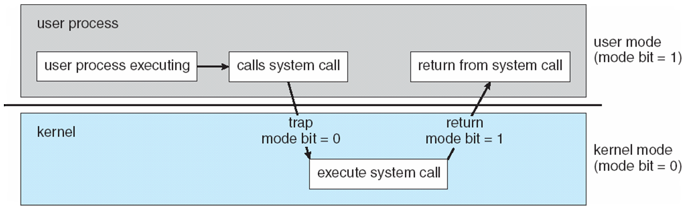
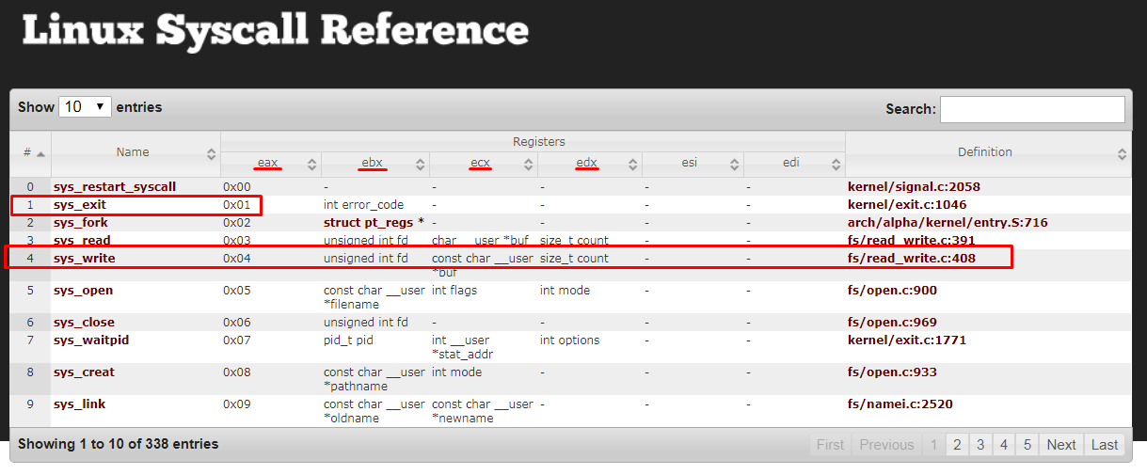
Llamadas al Sistema (System call)
Esquema
Referencias de llamadas al sistema de Linux (POSIX) https://filippo.io/linux-syscall-table/
Tabla : https://cs.uns.edu.ar/~ldm/mypage/data/oc/info/linux_system_call_table.pdf
Interrupciones BIOS: LINK
Interrupciones de DOS: LINK
Son invocaciones de rutinas de biblioteca

Slide 29
SISTEMAS OPERATIVOS – LLAMADAS AL SISTEMA
Los sistemas operativos tienen dos funciones principales: Proveer de abstracciones a los programas de usuario mediante la máquina virtual multinivel y administrar los recursos de la computadora. La interacción entre los programas de usuario y el sistema operativo se relaciona con la primera función a través de llamadas al sistema. Las llamadas al sistema disponibles entre los programas de usuario y el sistema operativo varían de un sistema operativo a otro. En el caso de UNIX, programado en C, encontramos muchas de esas llamadas al sistema en la librería estándar de C llamada glibc. Esta librería nos proporciona llamadas directamente podemos usar desde un programa escrito en C. Muchas de las llamadas al sistema son complejas de utilizar incluso por un programador, por lo que glibc también hace abstracciones a nivel superior de las propias llamadas al sistema incluso de conjuntos de ellas para podamos utilizarlas al programar y así realizar una determinada acción de manera relativamente sencilla. Es el sistema operativo el que en última instancia lleva a cabo las llamadas al sistema.
Las llamadas al sistema son necesarias ya que un usuario no puede acceder o no tiene privilegios directos sobre los recursos que gestiona el sistema operativo y se pueden utilizar para solicitar al núcleo del sistema el uso de los mismos. Lo que ocurre cuando se invoca a una llamada del sistema desde un proceso en ejecución o desde una rutina de interrupción de E/S es lo siguiente:
- El programador o usuario realiza la llamada al sistema de forma normal. La llamada junto con los parámetros asociados a la misma se cargarían en la pila.
- La llamada al sistema invocada ejecuta una instrucción de interrupción especial del sistema operativo que se llama trap, implementada a nivel de lenguaje ensamblador dentro de la propia llamada, y que conlleva un cambio de modo. Al ejecutarse la instrucción trap se carga un programa que pasa el sistema operativo de modo usuario a modo núcleo y se busca el lugar del núcleo donde está cargada la rutina a ejecutar (normalmente será un conjunto de instrucciones de máquina cargadas en memoria principal que el procesador tiene que ejecutar y que al usuario se le prohíbe utilizar directamente por seguridad. La ejecución de una instrucción trap lleva consigo la necesidad de salvar el contexto del proceso que realizó la llamada, pero esto no conlleva un salvado y cambio de contexto completo como ocurre con las interrupciones. Un cambio de modo puede ocurrir sin que se cambie el estado del proceso actualmente en estado «ejecutando». Si el proceso que está en ejecución se va a mover a cualquier otro estado (listo, bloqueado, etc), el sistema operativo debe hacer cambios sustanciales en su entorno y se lleva a cabo un cambio de contexto completo, al igual que ocurre con las interrupciones.
Supongamos que no es necesario cambiar el estado del proceso actual. El programa cargado a partir de la instrucción trap, tras identificar que existe una rutina para la llamada realizada y que los parámetros son correctos, procede a ejecutarla.
Posteriormente el programa trap solicita un código de estado almacenado en un registro, este registro señala si la llamada tuvo éxito o no y ejecuta una instrucción de tipo RETURN FROM TRAP (a nivel de núcleo) para regresar el control a la rutina de la biblioteca (modo usuario), devolviendo un determinado resultado en el caso de que se tenga que devolver algo, y el éxito o fracaso de la llamada al sistema.-
Cuando finalizan esas acciones, la rutina de biblioteca a nivel de usuario descarga la pila y comprueba el resultado de la ejecución de la petición al sistema, se lo devuelve al usuario y se continua por la siguiente línea de código del programa.
No debemos confundir una interrupción de E/S con una interrupción trap. La interrupción trap ocurre siempre que se realiza una llamada al sistema, es decir, cuando necesita ejecutar una rutina propia del sistema operativo. La ejecución de trap puede dar lugar a continuar con el mismo proceso o que se cambie a otro diferente. Cuando ocurre una interrupción trap en una llamada al sistema, el procesador se pone en modo núcleo y el control se pasa al sistema operativo. Cuando el sistema operativo está manejando en un momento determinado n imágenes de procesos, cada imagen no sólo incluye el programa, datos, pila y BCP, sino que además incluye o hace referencia a áreas de programa, datos y pila para los programas del núcleo. Se usa una pila de núcleo separada de los procesos de usuario para manejar llamadas/retornos cuando un proceso está en modo núcleo (trap). El código del sistema operativo y sus datos están en el espacio de direcciones compartidas y se comparten entre todos los procesos, es decir, cualquier proceso de usuario puede hacer referencia o llamar a rutinas en modo núcleo.
Llamadas al Sistema (System call)
Cuando se realiza una llamada al sistema consiste en colocar una serie de parámetros en un lugar específico (como los registros del procesador), para después ejecutar una instrucción del lenguaje máquina del procesador denominada trap (en castellano, trampa). La ejecución de esta instrucción máquina hace que el hardwareguarde el contador de programa y la palabra de estado del procesador (PSW, Processor Status Word) en un lugar seguro de la memoria, cargándose un nuevo contador de programa y una nueva PSW. Este nuevo contador de programa contiene una dirección de memoria donde reside una parte (un programa) del sistema operativo, el cual se encarga de llevar a cabo el servicio solicitado. Cuando el sistema operativo finaliza el servicio, coloca un código de estado en un registro para indicar si hubo éxito o fracaso, y ejecuta una instrucción return from trap, esta instrucción provoca que el hardware restituya el contador de programa y la PSW del programa que realizó la llamada al sistema, prosiguiéndose así su ejecución
Ejemplo: cont = read (fd, buffer, nbytes)
0xFFFFFFFF
Retorno al llamador
Trap al kernel
5
Pone código de read en el registro
Espacio de Usuario
10
4
Incrementa SP
11
6
Llamada a read
3
Push fd
9
2
Push &buffer
1
Push nbytes
(Sistema Operativo)
7
8
Manejador de llamada al sistema
Dispatch

Slide 30
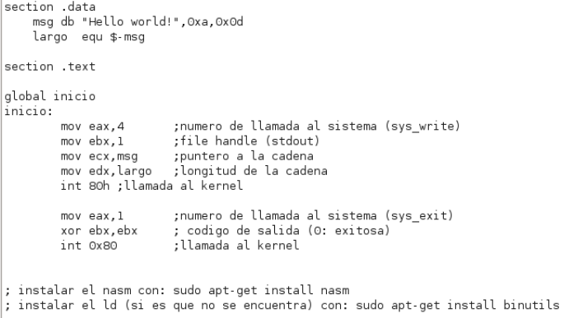
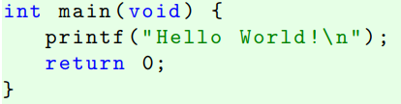
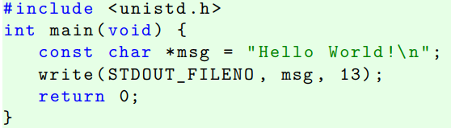
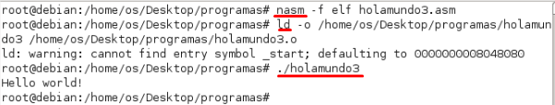
Ejemplo: Escribir Hola Mundo
Usa la función printf que se encuentra en stdio.h
Implementado en C:
En Windows la interrupción del systemcall es 2eh
Referncia de syscall de linux
https://syscalls.kernelgrok.com/
Descendiendo de nivel, las funciones de stdio.h utilizan otras de más bajo nivel, llamadas system call wrappers que hacen la llamada al system call real.
Utilizando el write del POSIX definido en la librería unistd.h:
Se puede llamar utilizar directamente una llamada al sistema en el kernel utilizando lenguaje ensamblador:

